Slide 1
ОТКРЫТЫЙ бюджет для граждан
РЕШЕНИЕ
от 07 декабря 2018 года № 97
«О бюджете Курского муниципального района
Ставропольского края на 2019 год
и плановый период 2020 и 2021 годов»

Slide 2
Уважаемые жители Курского района!
Бюджет для граждан составлен на основании проекта решения совета Курского муниципального района Ставропольского края «О бюджете Курского муниципального района Ставропольского края на 2019 год и плановый период 2020 и 2021 годов», носит ознакомительный и осведомительный характер и размещен с целью информирования населения в доступной форме.
Информация на интернет - ресурсе доходчиво раскрывает основные понятия законодательства о бюджетном процессе, содержит параметры доходной и расходной части бюджета Курского муниципального района.
«Бюджет для граждан» позволит каждому жителю района подробно изучить основные направления расходования бюджета района по отраслям экономики и социальной сферы, источники доходов. Ваши замечания и предложения к проекту можете направлять по электронному адресу: fukursk@mail.ru

Slide 3
ЧТО ТАКОЕ
«БЮДЖЕТ ДЛЯ ГРАЖДАН»?
Бюджет для граждан – это упрощенная версия бюджетного документа, которая использует неформальный язык и доступные форматы, чтобы облегчить для граждан понимание бюджета. Он содержит информационно-аналитический материал, доступный для широкого круга неподготовленных пользователей.

Slide 4
ПОНЯТИЯ И ТЕРМИНЫ
Администраторы доходов бюджета — органы государственной власти и местного самоуправления, осуществляющие в соответствии с законодательством РФ контроль за правильностью исчисления, полнотой и своевременностью уплаты, начисление, учет, взыскание платежей в бюджет, а также имеющие в своем ведении бюджетные учреждения, которым предоставлено право получать доходы от предпринимательской деятельности.
Бюджет - форма образования и расходования денежных средств, предназначенных для финансового обеспечения задач и функций государства и местного самоуправления;
Бюджетная система - основанная на экономических отношениях и юридических нормах совокупность всех видов бюджетов в стране, имеющих между собой установленные законом взаимоотношения. Единство бюджетной системы основано на взаимодействии бюджетов всех уровней, осуществляемом через использование регулирующих доходных источников, создание целевых и региональных бюджетных фондов, их частичное перераспределение. Это единство реализуется через единую социально-экономическую, включая налоговую, политику.
Бюджетная система Российской Федерации - основанная на экономических отношениях и государственном устройстве Российской Федерации, регулируемая нормами права совокупность федерального бюджета, бюджетов субъектов Российской Федерации, местных бюджетов и бюджетов государственных внебюджетных фондов.
Бюджетные ассигнования - бюджетные средства, предусмотренные бюджетной росписью получателю или распорядителю бюджетных средств.
Бюджетная роспись— документ, который составляется и ведется главным распорядителем бюджетных средств (главным администратором источников финансирования дефицита бюджета) в соответствии с настоящим Кодексом в целях исполнения бюджета по расходам (источникам финансирования дефицита бюджета).

Slide 5
ПОНЯТИЯ И ТЕРМИНЫ
Бюджетный процесс - регламентируемая нормами права деятельность органов государст­венной власти, органов местного самоуправления и участников бюджетного процесса по составлению и рассмотрению проектов бюджетов, проектов бюджетов государственных внебюджетных фондов, утверждению и исполнению бюджетов и бюджетов государственных внебюджетных фондов, а также по контролю за их исполнением.
Деньги — особый товар, стихийно выделившийся из товарного мира и выполняющий роль всеобщего эквивалента. Их сущность выражается в функциях меры стоимости, средства обращения, средства накопления и сбережения, средства платежа, мировых денег. Дефицит бюджет — превышение расходов бюджета над его доходами.
Дотации — бюджетные средства, предоставляемые бюджету другого уровня бюджетной системы РФ или юридическому лицу на безвозмездной и безвозвратной основе для покрытия текущих расходов.
Доходы бюджета — денежные средства, поступающие в безвозмездном и безвозвратном порядке в соответствии с законодательством РФ в распоряжение органов государственной власти РФ, органов государственной власти субъектов РФ и органов местного самоуправления.
Исполнение бюджета — стадия бюджетного процесса, на которой осуществляется формирование и использование бюджетных средств.
Исполнение сметы доходов и расходов — комплекс мер, обеспечивающих выполнение плана поступления и расходования денежных средств.
Консолидированный бюджет — свод бюджетов всех уровней бюджетной системы Российской Федерации на соответствующей территории.
Местный бюджет — бюджет муниципального образования, формирование, утверждение и исполнение которого осуществляют органы местного управления.
Налог - обязательный, индивидуально безвозмездный платеж, взимаемый с организаций и физических лиц в форме отчуждения принадлежащих им на праве собственности, хозяйственного ведения или оперативного управления денежных средств, в целях финансового обеспечения деятельности государства и (или) муниципальных образований. Признаки налога: принудительный характер; безвозмездность.

Slide 6
ПОНЯТИЯ И ТЕРМИНЫ
Профицит бюджета — превышение доходов бюджета над его расходами.
Расходные обязательства — обусловленные законом, иным нормативно-правовым актом, договором или соглашением обязанности Российской Федерации, субъекта Российской Федерации, муниципального образования предоставить физическим и юридическим лицам, органам государственной власти (органам местного самоуправления) средства соответствующего бюджета (государственного внебюджетного фонда, территориального государственного внебюджетного фонда).
Расходы — затраты организации, приводящие к уменьшению ее средств или увеличению ее обязательств.
Расходы бюджета — это затраты, формирующиеся в связи с выполнением государством и органами местного самоуправления своих конституционных и уставных функций.
Реестр расходных обязательств — свод указанных законов, нормативных правовых актов и договоров, соглашений и/или их отдельных положений, которые должны вести органы исполнительной власти.
Сбалансированность бюджета — принцип формирования и исполнения бюджета, состоящий в количественном соответствии бюджетных доходов источникам их финансирования.
Смета — финансовый документ, содержащий информацию об образовании и расходовании денежных средств в соответствии с их целевым назначением.
Смета расходов и доходов — финансовый план учреждения (организации), осуществляющего некоммерческую деятельность.

Slide 7
Гражданин в бюджетном процессе:
Публичные обсуждения программ развития Курского муниципального района Ставропольского края (размещаются на сайте администрации)
Оценка качества муниципальных услуг (участие в социологических опросах)
Публичные слушания проекта решения совета КМР СК о бюджете на очередной финансовый год и плановый период (ежегодно в ноябре)
Публичные слушания проекта решения совета КМР СК об исполнении бюджета (ежегодно в мае)

Slide 8
БЮДЖЕТНАЯ СИСТЕМА
РОССИЙСКОЙ ФЕДЕРАЦИИ
федераль-
ный бюджет
бюджеты государственных внебюджетных фондов
бюджеты субъектов
бюджеты территориальных государственных внебюджетных фондов
местные бюджеты
бюджет
муниципального района
бюджеты
сельских поселений
Местный бюджет – одна из составных частей бюджетной системы РФ. Он является финансовой основой деятельности органов местного самоуправления. В бюджете органа местного самоуправления показываются полученные доходы и расходы, осуществляемые им для реализации функций.

Slide 9
Ку́рский район — территориальная единица (район) и муниципальное образование (муниципальный район) в составе Ставропольского края России.
Административный центр — станица Курская.
Расположен в юго-восточной части Ставропольского края. Граничит с Кабардино-Балкарией, Северной Осетией, Чеченской Республикой и Дагестаном
Реки: Кура, Терек. Терско-Кумский канал.
В восточной части района — песчаная Ногайская степь
Район образован 2 января 1935 года.
В Курском районе 47 населённых пунктов.
Курский район относится к зоне рискового земледелия. На его территории выпадает в среднем 330 мм осадков в год. Засуха бывает в среднем 1 раз в 3-5 лет. На 1 января 2018 года в АПК входит 20 сельскохозяйственных предприятий и 90 крестьянско-фермерских хозяйств, которые являются основными производителями сельскохозяйственной продукции района.
Район располагает сырьевыми ресурсами для производства строительных материалов — в пойме реки Терек, ведется разработка строительного песка — запасы до 60 млн м³. Для изготовления кирпича и самана используются суглинки.
Район располагает запасами целебной минеральной воды в объёме 18 млн м³

Slide 10
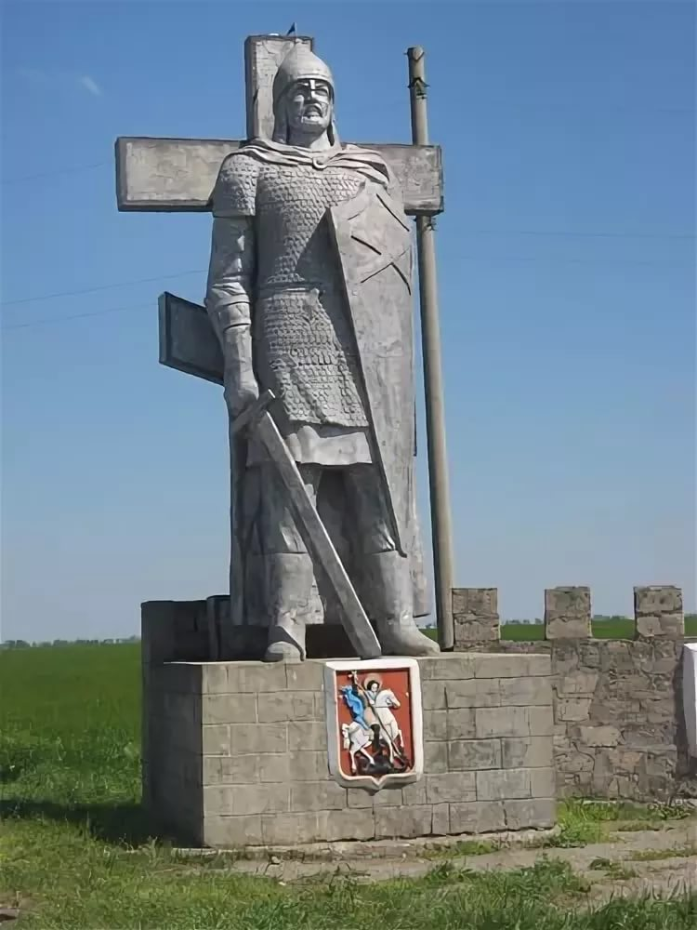
АДМИНИСТРАТИВНО-ПРАВОВОЕ ДЕЛЕНИЕ
№ | Наименование муниципального образования | Численность населения по состоянию на 01.01.2018
1. | Балтийский сельсовет | 1889
2. | Галюгаевский сельсовет | 2 679
3. | Кановский сельсовет | 2 520
4. | Курский сельсовет | 13 122
5. | Мирненский сельсовет | 2 854
6. | Полтавский сельсовет | 7 389
7. | Ростовановский сельсовет | 4 971
8. | Рощинский сельсовет | 1 773
9. | Русский сельсовет | 5 884
10. | Серноводский сельсовет | 3 791
11. | станица Стодеревская | 1 633
12. | село Эдиссия | 5 756
 | Всего: | 54 261
В Курский муниципальный район входят 12 муниципальных образований
со статусом сельских поселений

Slide 11
ПОКАЗАТЕЛИ
прогноза социально-экономического развития Курского муниципального района Ставропольского края на 2019 год и на период до 2021 года

Slide 12
ЧИСЛЕННОСТЬ НАСЕЛЕНИЯ
тыс. человек

Slide 13
ОЖИДАЕМАЯ ПРОДОЛЖИТЕЛЬНОСТЬ ЖИЗНИ
ДЕМОГРАФИЯ

Slide 14
СЕЛЬСКОЕ ХОЗЯЙСТВО
млн. рублей

Slide 15
ПРОИЗВОДСТВО ВАЖНЕЙШИХ ВИДОВ ПРОДУКЦИИ
тыс. тонн

Slide 16
ПРОИЗВОДСТВО ВАЖНЕЙШИХ ВИДОВ ПРОДУКЦИИ
тыс. тонн

Slide 17
СТРОИТЕЛЬСТВО
тыс. кв. м.
млн. руб.
ОБРАБАТЫВАЮЩИЕ ПРОИЗВОДСТВА

Slide 18
Обеспечение электрической энергией, газом и паром; кондиционирование воздуха
млн. руб.
Водоснабжение; водоотведение,
организация сбора и утилизация отходов, деятельности по ликвидации загрязнений

Slide 19
МАЛОЕ И СРЕДНЕЕ ПРЕДПРИНИМАТЕЛЬСТВО

Slide 20
ТРУД И ЗАНЯТОСТЬ
млн. рублей
рублей в месяц
тыс. человек
тыс. человек

Slide 21
ДЕНЕЖНЫЕ ДОХОДЫ НАСЕЛЕНИЯ
прожиточный минимум в среднем на душу населения (в среднем за год)
по социально-демографическим группам
рублей/месяц
Трудоспособного населения
Пенсионеров
Детей

Slide 22
РАСХОДЫ НАСЕЛЕНИЯ
млн. рублей

Slide 23
ОБЕСПЕЧЕННОСТЬ
единиц
человек
человек

Slide 24
Что такое бюджет?
– это план доходов и расходов на определенный период
Бюджет – (от старонормандского bougette – кошель, сумка, кожаный мешок) - форма образования и расходования денежных средств, предназначенных для финансового обеспечения задач и функций государства и местного самоуправления.
Доходы –
поступающие в бюджет денежные средства (налоги юридических и физических лиц, административные платежи и сборы, безвозмездные поступления
Расходы –
выплачиваемые
из бюджета денежные средства (социальные выплаты населению,
содержание муниципальных учреждений (образование, ЖКХ, культура и др.) капитальное строительство и др.)
Профицит бюджета – превышение доходов бюджета над его расходами
Дефицит бюджета – превышение расходов бюджета над его доходами
Сбалансированность бюджета по доходам и расходам – основополагающее требование предъявляемое к органам составляющим и утверждающим бюджет.

Slide 25
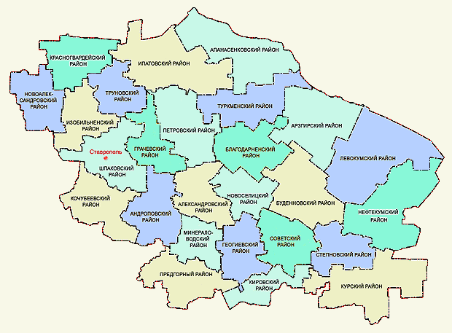
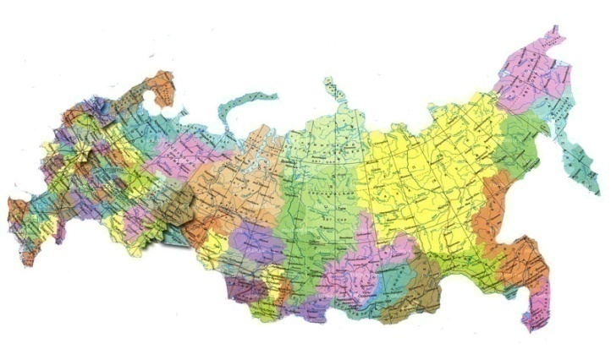
Какие бывают бюджеты?
бюджет организаций
бюджеты публично-правовых организаций
Российской Федерации (федеральный бюджет, бюджеты государственных внебюджетных фондов РФ)
субъектов Российской Федерации
(региональные бюджеты, бюджеты территориальных фондов ОМС)
муниципальных
образований
(местные бюджеты)

Slide 26
ДОХОДЫ МЕСТНОГО БЮДЖЕТА
Доходы бюджета – поступающие в бюджет денежные средства, за исключением средств, являющихся источниками финансирования дефицита бюджета
ТИПЫ ДОХОДОВ
НАЛОГОВЫЕ
НЕНАЛОГОВЫЕ
БЕЗВОЗМЕЗДНЫЕ ПОСТУПЛЕНИЯ
налог на доход физических лиц (НДФЛ)
единый налог на вмененный доход (ЕНВД)
единый сельскохозяйственный налог (ЕСХН)
акцизы
государственная пошлина
- арендная плата за земельные участки
- продажа земельных участков
доходы от сдачи в аренду имущества
- платежи от муниципаль-ных унитарных пред-приятий
- плата за негативное воз-действие на окружаю-щую среду
- доходы от оказания платных услуг
штрафы, санкции,
возмещение ущерба
дотации
субвенции
субсидии
иные межбюджетные трансферты

Slide 27
Безвозмездные поступления
Межбюджетные трансферты – это денежные средства, перечисляемые из одного уровня бюджета другому
Дотации (от лат. «Dotatio» – дар, пожертвование) трансферты без определения конкретной цели использования средств
(карманные деньги ребенка)
Субвенции
(от лат. «Subvenire» – приходить на помощь) трансферты на финансирование переданных полномочий
(деньги ребенку на покупки по списку)
Субсидии
(от лат. «Subsidium» – поддержка) трансферты на условиях долевого софинансирования расходов
(добавить деньги ребенку на его покупку)
Иные межбюджетные трансферты
носят безвозвратный характер

Slide 28
РАСХОДЫ МЕСТНОГО БЮДЖЕТА
Расходы бюджета –денежные средства, направляемые на финансовое обеспечение задач и функций государства и местного самоуправления.
КЛАССИФИКАЦИЯ РАСХОДОВ ПО ПРИЗНАКАМ
Функциональная классификация отражает направление средств бюджета на выполнение основных функций государства (муниципалитета) (раздел→ подраздел→ целевые статьи→ виды расходов)
Ведомственная классификация расходов бюджета непосредственно связана со структурой управления, отображает распределение бюджетных средств по главным распорядителям средств бюджета (органы МСУ, органы администрации)
Экономическая классификация показывает деление расходов бюджета на текущие и капитальные, а также на выплату заработной платы, на материальные затраты, на приобретение товаров и услуг (категория расходов→ группы→ предметные статьи→ подстатьи)

Slide 29
Статья 18. Бюджетная классификация Российской Федерации
Бюджетная Классификация Российской Федерации
является группировкой:
доходов, расходов и источников финансирования дефицитов бюджетов
бюджетной системы Российской Федерации, используемой
для составления и исполнения бюджетов;
доходов, расходов и источников финансирования дефицитов бюджетов и
(или) операций сектора государственного управления, используемой
для ведения бюджетного (бухгалтерского) учета, составления
бюджетной (бухгалтерской) и иной финансовой отчетности,
обеспечивающей сопоставимость показателей бюджетов бюджетной
системы Российской Федерации.

Slide 30
Бюджетный процесс – это деятельность по составлению проекта бюджета, его рассмотрению, утверждению, исполнению, составлению отчета об исполнении и его утверждению.
СТАДИИ БЮДЖЕТНОГО ПРОЦЕССА
1. Разработка проекта бюджета
2. Рассмотрение проекта бюджета
3. Утверж-дение проекта бюджета
4. Исполнение бюджета
5. Рассмотрение и утверждение отчета об исполнении бюджета
бюджетный год
бюджетный период

Slide 31
Гражданин в бюджетном процессе:
как налогоплательщик -помогает формировать доходную часть бюджета
БЮДЖЕТ
как получатель социальных гарантий - расходная часть бюджета
Социальные гарантии: образование, культура, ЖКХ, физическая культура и спорт, социальные льготы и др. направления социальных гарантий населению

Slide 32
СТРУКТУРА КОНСОЛИДИРОВАННОГО БЮДЖЕТА КУРСКОГО МУНИЦИПАЛЬНОГО РАЙОНА
бюджет района
бюджеты поселений
Совет КМР СК
Администрация КМР СК
Финансовое управление АКМР СК
Отдел образования АКМР СК
МКУ культуры «Управление культуры» КМР СК
Управление труда и социальной защиты населения АКМР СК
МКУ «Комитет по физической культуре и спорту» КМР СК
МКУ «Центр по работе с молодежью» КМР СК
Отдел сельского хозяйства и охраны окружающей среды АКМР СК
МО Балтийского с/с
МО Галюгаевского с/с
МО Кановского с/с
МО Курского с/с
МО Мирненского с/с
МО Полтавского с/с
Ростовановский с/с
МО Рощинского с/с
МО Русского с/с
МО Серноводского с/с
МО ст.Стодеревской
МО с.Эдиссия
КОНСОЛИДИРОВАННЫЙ БЮДЖЕТ КУРСКОГО МУНИЦИПАЛЬНОГО РАЙОНА

Slide 33
ИЗМЕНЕНИЯ В ПРОЕКТЫ РЕШЕНИЙ
В связи с уточнением проекта бюджета Ставропольского края на 2019 год и плановый период 2020 и 2021 годов (по состоянию на 05.12.2018) в проект решения совета Курского муниципального района Ставропольского края «О бюджете Курского муниципального района Ставропольского края на 2019 год и плановый период 2020 и 2021 годов» внесены изменения:
размер субвенции, выделяемой местным бюджетам на реализацию Закона Ставропольского края «О наделении органов местного самоуправления муниципальных образований в Ставропольском крае отдельными государственными полномочиями Ставропольского края в области сельского хозяйства» на оказание несвязанной поддержки сельскохозяйственным товаропроизводителям в области растениеводства, увеличился следующим образом:
2019 год - на 4 053,71 тыс. рублей,
2020 год - на 3 854,90 тыс. рублей,
2021 год - на 3 795,73 тыс. рублей;
размер субвенции на реализацию Закона Ставропольского края «О наделении органов местного самоуправления муниципальных районов и городских округов в Ставропольском крае отдельными государственными полномочиями Российской Федерации, переданными для осуществления органам государственной власти субъектов Российской Федерации, и отдельными государственными полномочиями Ставропольского края в области труда и социальной защиты отдельных категорий граждан»:
на предоставление компенсации расходов, на уплату взноса на капитальный ремонт общего имущества в многоквартирном доме отдельным категориям граждан уменьшился:
2019 год - на 3,58 тыс. рублей,
2020 год - на 3,95 тыс. рублей,
2021 год - на 2,34 тыс. рублей;
на ежегодную денежную выплату лицам, награжденным нагрудным знаком «Почетный донор России», на 2019 год увеличился на 51,30 тыс. рублей;

Slide 34
на ежемесячную денежную выплату, назначаемую в случае рождения третьего ребенка или последующих детей до достижения ребенком возраста трех лет, уменьшился:
2020 год - на 51 359,02 тыс. рублей,
2021 год - на 53 046 тыс. рублей;
размер субсидии на обеспечение муниципальных учреждений культуры в сельской местности специализированным автотранспортом на 2019 год увеличился на 2 486,23 тыс. рублей;
размер субсидии на оснащение музыкальными инструментами муниципальных образовательных организаций дополнительного образования (детских школ искусств) на 2019 год уменьшился на 4 493,87 тыс. рублей;
субсидии, выделяемые местным бюджетам на софинансирование расходов на проведение работ по замене оконных блоков в муниципальных образовательных организациях Ставропольского края, на 2019 год увеличились на 181,66 тыс. рублей;
субсидии, выделяемые местным бюджетам на софинансирование расходов на проведение работ по капитальному ремонту кровель в муниципальных общеобразовательных организациях Ставропольского края, на 2019 год уменьшились на 91,43 тыс. рублей.
Также учтены изменения средств на софинансирование расходов:
по замене оконных блоков в муниципальных образовательных организациях района увеличилось на 160,73 тыс. рублей,
по ремонту кровель в муниципальных общеобразовательных организациях района уменьшилось на 21,45 тыс. рублей.
В проект решения совета депутатов муниципального образования Русского сельсовета Курского района Ставропольского края «О бюджете муниципального образования Русского сельсовета Курского района Ставропольского края на 2019 год» внесены изменения:
размер субсидии на реализацию проектов развития территорий муниципальных образований, основанных на местных инициативах увеличился на 1 969,80 тыс. рублей.

Slide 35
ОСНОВНЫЕ ХАРАКТЕРИСТИКИ КОНСОЛИДИРОВАННОГО БЮДЖЕТА КУРСКОГО РАЙОНА
тыс. рублей
 |  | 2018 год (первоначальный) | 2018 год (уточненный) | 2019 год решение | 2020 год * решение | 2021 год * решение
Консолидированный | Доходы, | 1 263 893,33 | 1 389 329,27 | 1 505 397,59 | 1 213 894,91 | 1 225 497,91
бюджет Курского | Расходы | 1 263 893,33 | 1 462 372,56 | 1 505 397,59 | 1 213 894,91 | 1 225 497,91
района | Источники | 0,00 | - 41 057,38 | 0,00 | 0,00 | 0,00
Курский | Доходы, | 1 161 569,74 | 1 223 877,65 | 1 304 636,57 | 1 213 894,91 | 1 225 497,91
муниципальный | Расходы | 1 161 569,74 | 1 264 935,03 | 1 304 636,57 | 1 213 894,91 | 1 225 497,91
район | Источники | 0,00 | - 41 057,38 | 0,00 | 0,00 | 0,00
Балтийский | Доходы, | 8 750,57 | 12 118,98 | 12 460,66 | 0,00 | 0,00
сельсовет | Расходы | 8 750,57 | 13 649,29 | 12 460,66 | 0,00 | 0,00
 | Источники | 0,00 | - 1 530,31 | 0,00 | 0,00 | 0,00
Галюгаевский | Доходы, | 13 800,63 | 19 769,07 | 16 605,82 | 0,00 | 0,00
сельсовет | Расходы | 13 800,63 | 21 501,72 | 16 605,82 | 0,00 | 0,00
 | Источники | 0,00 | - 1 732,65 | 0,00 | 0,00 | 0,00
Кановский | Доходы, | 10 563,31 | 15 517,75 | 12 788,07 | 0,00 | 0,00
сельсовет | Расходы | 10 563,31 | 19 117,23 | 12 788,07 | 0,00 | 0,00
 | Источники | 0,00 | - 3 599,48 | 0,00 | 0,00 | 0,00
Курский | Доходы, | 27 390,80 | 36 237,61 | 26 802,22 | 0,00 | 0,00
сельсовет | Расходы | 27 390,80 | 37 127,08 | 26 802,22 | 0,00 | 0,00
 | Источники | 0,00 | - 889,47 | 0,00 | 0,00 | 0,00
Мирненский | Доходы, | 12 901,79 | 13 823,23 | 15 505,44 | 0,00 | 0,00
сельсовет | Расходы | 12 901,79 | 17 597,25 | 15 505,44 | 0,00 | 0,00
 | Источники | 0,00 | - 3 774,02 | 0,00 | 0,00 | 0,00

Slide 36
ОСНОВНЫЕ ХАРАКТЕРИСТИКИ КОНСОЛИДИРОВАННОГО БЮДЖЕТА КУРСКОГО РАЙОНА
тыс. рублей
 |  | 2018 год (первоначальный) | 2018 год (уточненный) | 2019 год решение | 2020 год * решение | 2021 год * решение
Полтавский | Доходы, | 16 961,66 | 24 337,58 | 20 305,84 | 0,00 | 0,00
сельсовет | Расходы | 16 961,66 | 26 842,45 | 20 305,84 | 0,00 | 0,00
 | Источники | 0,00 | - 2 504,87 | 0,00 | 0,00 | 0,00
Ростовановский | Доходы, | 12 487,40 | 18 878,28 | 11 721,73 | 0,00 | 0,00
сельсовет | Расходы | 12 487,40 | 23 050,52 | 11 721,73 | 0,00 | 0,00
 | Источники | 0,00 | - 4 172,24 | 0,00 | 0,00 | 0,00
Рощинский | Доходы, | 11 312,58 | 14 125,31 | 14 242,26 | 0,00 | 0,00
сельсовет | Расходы | 11 312,58 | 15 726,78 | 14 242,26 | 0,00 | 0,00
 | Источники | 0,00 | - 1 601,47 | 0,00 | 0,00 | 0,00
Русский | Доходы, | 15 286,62 | 23 590,12 | 22 517,62 | 0,00 | 0,00
сельсовет | Расходы | 15 286,62 | 28 059,90 | 22 517,62 | 0,00 | 0,00
 | Источники | 0,00 | - 4 469,78 | 0,00 | 0,00 | 0,00
Серноводский | Доходы, | 13 124,79 | 13 649,58 | 16 320,35 | 0,00 | 0,00
сельсовет | Расходы | 13 124,79 | 17 870,08 | 16 320,35 | 0,00 | 0,00
 | Источники | 0,00 | - 4 220,50 | 0,00 | 0,00 | 0,00
станица | Доходы, | 11 402,80 | 14 214,01 | 13 568,39 | 0,00 | 0,00
Стодеревская | Расходы | 11 402,80 | 14 951,45 | 13 568,39 | 0,00 | 0,00
 | Источники | 0,00 | - 737,44 | 0,00 | 0,00 | 0,00
село | Доходы, | 13 941,46 | 24 790,91 | 17 922,62 | 0,00 | 0,00
Эдиссия | Расходы | 13 941,46 | 27 544,60 | 17 922,62 | 0,00 | 0,00
 | Источники | 0,00 | - 2 753,69 | 0,00 | 0,00 | 0,00
* бюджеты сельских поселений принимаются на один финансовый год

Slide 37
При формировании основных параметров
проекта решения были учтены:
Послание Президента РФ Федеральному Собранию РФ от 01.03.2018 г.
Указ Президента РФ от 07.05.2018 г. №204 «О национальных целях и стратегических задачах развития Российской Федерации на период до 2024 года»
Прогноз социально-экономического развития Курского муниципального района Ставропольского края на 2019 год и на период до 2021 года, утвержденным распоряжением администрации Курского муниципального района Ставропольского края от 14.10.2018 г. № 745
Основные направления бюджетной и налоговой политики Курского муниципального района Ставропольского края на 2019 год и плановый период 2020 и 2021 годов, утвержденные распоряжением администрации Курского муниципального района от 11.10.2017 г. № 314-р
Основные направления долговой политики Курского муниципального района Ставропольского края на 2019 год и плановый период 2020 и 2021 годов, утвержденные распоряжением администрации Курского муниципального района от 11.10.2018 г. № 315-р

Slide 38
ОСНОВНЫЕ ХАРАКТЕРИСТИКИ БЮДЖЕТА КУРСКОГО МУНИЦИПАЛЬНОГО РАЙОНА
тыс. рублей
 | 2018 год (первоначальный) | 2018 год (уточненный) | 2019 год (решение) | 2020 год (решение) | 2021 год (решение)
Доходы, из них: | 1 161 569,74 | 1 223 877,65 | 1 304 636,57 | 1 213 894,91 | 1 225 497,91
налоговые и неналоговые | 174 364,27 | 183 546,56 | 208 589,83 | 215 007,25 | 210 613,74
дотации | 195 487,00 | 195 487,00 | 220 969,00 | 169 369,00 | 171 489,00
субсидии | 114 281,00 | 156 211,97 | 175 960,68 | 164 045,00 | 161 701,00
субвенции | 676 007,65 | 693 774,29 | 697 374,15 | 663 730,75 | 679 951,26
иные межбюджетные трансферты | 1 429,82 | 1 696,81 | 1 742,91 | 1 742,91 | 1 742,91
Расходы | 1 161 569,74 | 1 264 935,03 | 1 304 636,57 | 1 213 894,91 | 1 225 497,91
Источники дефицит «-» профицит «+» | 0,00 | - 41 057,38 | 0,00 | 0,00 | 0,00

Slide 39
ОБЪЕМ ДОХОДОВ БЮДЖЕТА КУРСКОГО МУНИЦИПАЛЬНОГО РАЙОНА
1 161 569,74
1 304 636,57
1 213 894,91
1 225 497,91
тыс. рублей
208 589,83
16,0%
215 007,25 17,7%
210 613,74 17,2%
174 364,27 15,0%
1 096 046,74
998 887,66
1 014 884,17
987 205,47

Slide 40
ОБЪЕМ ДОХОДОВ МЕСТНОГО БЮДЖЕТА
тыс. руб.
2019 год
208 589,83 или 16,0%
1 096 046,74
или 84,0%
налоговые и
неналоговые доходов
1 304 636,57
безвозмездные
поступления
Прогнозируемое увеличение поступлений налоговых и неналоговых доходов
2018
2021
+36 249,47
174 364,27
210 613,74

Slide 42
Прогноз поступления налога на доходы физических лиц
тыс. рублей
увеличение единого норматива зачисления на 5%
+ 29 654,00
139 052,00
142 159,00
145 572,00
109 398,00

Slide 43
ОСНОВНЫЕ МЕРОПРИЯТИЯ
ПО МОБИЛИЗАЦИИ ДОХОДОВ БЮДЖЕТА
Работа с организациями, выплачивающими заработную плату работникам ниже прожиточного минимума и использующими «конвертные» зарплатные схемы
Работа с администраторами доходов районного бюджета, направленная на повышение качества администрирования доходных источников, повышение уровня ответственности за выполнение прогнозных показателей, снижение недоимки по платежам
Проведение мероприятий, направленных на снижение недоимки по налоговым платежам
Работа комиссии по мобилизации налоговых и неналоговых доходов, зачисляемых в бюджет района
Работа районной комиссии по вопросам социально-экономического развития района
Организация работы по информированию граждан о сроках уплаты налогов

Slide 44
БЕЗВОЗМЕЗДНЫЕ ПОСТУПЛЕНИЯ В БЮДЖЕТ КУРСКОГО МУНИЦИПАЛЬНОГО РАЙОНА
тыс. рублей
+ 108 841,27
1 014 884,17
1 096 046,74
998 887,66
987 205,47

Slide 45
Безвозмездные поступления
субсидия на благоустройство территорий муниципальных общеобразовательных организаций
субсидия на создание в общеобразовательных организациях, расположенных в сельской местности, условий для занятий физической культурой и спортом
субсидия на проведение работ по замене оконных блоков в муниципальных образовательных организациях
субсидия на проведение работ по капитальному ремонту кровель в муниципальных общеобразовательных организациях
субсидия на обеспечение муниципальных учреждений культуры в сельской местности специализированным автотранспортом
субсидия на создание условий для обеспечения безопасности граждан в местах массового пребывания людей на территории муниципального образования
субвенция на выплату денежной компенсации семьям, в которых в период с 01 января 2011 года по 31 декабря 2015 года родился третий или последующий ребенок
субвенция на оказание несвязанной поддержки сельскохозяйственным товаропроизводителям в области растениеводства
тыс. рублей
2018
2019
+ 108 841,27
или 10,8%
987 205,47
1 096 046,74

Slide 46
СТРУКТУРА БЕЗВОЗМЕЗДНЫХ ПОСТУПЛЕНИЙ НА 2019 год
РФФПП
и на решение вопросов
местного значения
тыс. рублей
субсидии
субвенции
иные МБТ
В составе иных межбюджетных трансфертов учтены следующие средства на:
содержание депутатов Государственной Думы и членов Совета Федерации и их помощников - 930,00 тыс. рублей;
передаваемые полномочия из бюджетов поселений на содержание контрольно счетного органа - 499,82 тыс. рублей.
передаваемые полномочия из бюджетов поселений на оказание услуг по ведению бюджетного учета - 307,01 тыс. рублей.

Slide 47
СТРУКТУРА БЕЗВОЗМЕЗДНЫХ ПОСТУПЛЕНИЙ (в процентах)

Slide 48
Распределение районного фонда финансовой поддержки
сельских поселений Курского района
тыс. рублей
 | 2018 год | 2019 год
Субсидия на формирование районных фондов финансовой поддержки сельских поселений | 65 101,00 | 81 192,00
в том числе:
дотация на выравнивание бюджетной обеспеченности сельских поселений | 16 275,25 | 20 298,00
иные межбюджетные трансферты на обеспечение сбалансированности бюджетов сельских поселений | 48 825,75 | 60 894,00

Slide 49
Основные подходы при формировании бюджетных ассигнований на 2019 год и плановый период 2020 и 2021 годов
Решение совета
Курского муниципального района
Ставропольского края
от 07 декабря 2017 № 16
«О бюджете Курского муниципального района
Ставропольского края на 2019 год и плановый период 2020 и 2021 годов»

Slide 50
Планирование бюджетных ассигнований за счет субсидий, субвенций, доходов от оказания платных услуг и других целевых поступлений от других бюджетов бюджетной системы осуществляется отдельно по каждому источнику поступления доходов и направлению расходов. Объем планируемых расходов соответствует прогнозу поступления доходов.
Структура бюджета остается социально ориентированной: расходы социальных отраслей составляют 83,8% в общих расходах, целый ряд направлений планируется с ростом.

Slide 51
РАСХОДЫ МЕСТНОГО БЮДЖЕТА НА 2019 год
Увеличение планового объема расходов
2018
2019
+140 886,81
тыс. руб.
1 161 569,74
тыс. руб.
1 302 456,55
тыс. руб.

Slide 52
Увеличение расходов на:
осуществление полномочий по решению отдельных вопросов местного значения в области градостроительной деятельности на 421,87 тыс. рублей
повышение заработной платы работникам культуры на 4 861,97 тыс. рублей (прог-нозируемые значения средней заработной платы – 23 434,90 рублей)
повышение заработной платы педагогическим работникам муниципальных организаций дополнительного образования детей на 1 597,91 тыс. рублей (прогно-зируемые значения средней заработной платы – 24 732,50 рублей)
обеспечение выплаты минимального размера оплаты труда с 01.01.2018 года в размере 11 280 рублей в месяц на 30 001,84 тыс. рублей
расчетные показатели в части оплаты труда педагогических работников муниципальных общеобразовательных организаций при осуществлении ими деятельности начальника или воспитателя пришкольного лагеря при муниципальных общеобразовательных организациях на 53,25 тыс. рублей
предоставление мер социальной поддержке по оплате жилья, коммунальных услуг или отдельных их видов работникам муниципальных учреждений культуры, работающим и проживающим в сельской местности до расчетного размера ежемесячной денежной выплаты 771,20 рублей

Slide 53
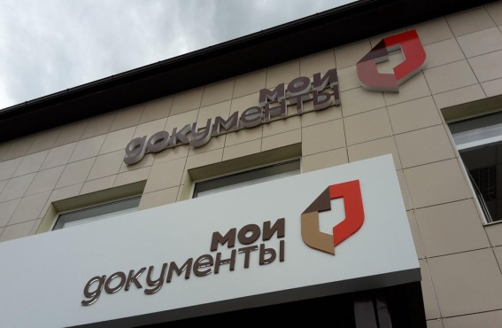
В связи с планируемым изменением с 2019 года графика работы многофункционального центра + 1 832,88 тыс. рублей.
оплата труда
«Указные» категорий работников
Прочий персонал
муниципальные служащие
МРОТ
Категория работников | Средняя заработная плата, руб.
 | 2018 год (пер-вонач.) | 2018 год (уточн.) | 2019 год | 2020 год | 2021 год
Педагогические работники детских садов | 23 158,00 | 23 453,70 | 23 577,30 | 24 496,80 | 25 697,20
Педагогические работники учреждений дополнительного образования детей (образование) | 24 783,00 | 26 127,40 | 26 127,40 | 26 127,40 | 26 956,20
Педагогические работники учреждений дополнительного образования детей (культура) | 23 355,80 | 26 087,00 | 26 127,40 | 26 127,40 | 26 956,20
Педагогические работники учреждений дополнительного образования детей (спорт) | 23 259,31 | 26 087,00 | 26 127,40 | 26 127,40 | 26 956,20
Педагогические работники школ (учителя) | 26 087,00 | 26 127,40 | 26 127,40 | 26 127,40 | 26 956,20
Работники учреждений культуры | 20 121,80 | 22 893,30 | 23 434,90 | 24 348,60 | 25 542,00
МРОТ (руб.)
01.05.2018
01.01.2019
01.01.2018
Другие расходы
Расходы на оплату коммунальных услуг (с учетом роста тарифов)
МСП
с учетом индексации

Slide 54
В проекте бюджета учтены средства
на софинансирование расходов:
на комплектование книжных фондов библиотек в сумме 464,00 тыс. рублей;
проведение работ по замене оконных блоков в муниципальных образовательных учреждениях района в сумме 338,39 тыс. рублей,
проведение работ по ремонту кровель в муниципальных общеобразовательных учреждениях района в сумме 1 002,18 тыс. рублей,
благоустройство территорий муниципальных общеобразовательных организаций района в сумме 1 398,96 тыс. рублей,
создание в муниципальных общеобразовательных организациях района условий для занятий физической культурой и спортом в сумме 126,20 тыс. рублей

Slide 55
Проект бюджета сформирован на основе 14 муниципальных программ Курского муниципального района Ставропольского края. Всего на выполнение этих программ предусмотрено:
тыс. руб.
1 240 897,60
1 152 731,28
1 194 994,50
1 115 852,03

Slide 56
РАСХОДЫ ПРЕДУСМОТРЕННЫЕ НА ВЫПОЛНЕНИЕ
14 МУНИЦИПАЛЬНЫХ ПРОГРАММ

Slide 57
БЮДЖЕТ КУРСКОГО МУНИЦИПАЛЬНОГО РАЙОНА
1 304 636,57
1 225 497,91
1 213 894,91
1 225 497,91
1 213 894,91
доходы
расходы

Slide 58
Обеспечение устойчивости бюджета
Курского муниципального района
контроль за использованием субсидий
на выполнение муниципальных заданий муниципальным бюджетным учреждениям
выделение приоритетных расходов
ужесточением
бюджетной дисциплины
при доведении лимитов бюджетных обязательств ГРБС и межбюджетных трансфертов муниципальным образованиям
другие меры по рациональному распоряжению имеющимися
средствами бюджета
в ходе его исполнения
инструменты обеспечения устойчивости бюджета

Slide 59
Для успешной реализации предлагаемого бюджета на 2019 год и плановый период 2020 и 2021 годов необходимы:
МОБИЛИЗАЦИЯ ДОХОДНЫХ ИСТОЧНИКОВ
РАЧИТЕЛЬНОЕ ОТНОШЕНИЕ К БЮДЖЕТНЫМ СРЕДСТВАМ
МЕСТНЫЙ
БЮДЖЕТ
ВЫСОКАЯ ОТВЕТСТВЕНОСТЬ ВСЕХ ПРИЧАСТНЫХ К УПРАВЛЕНИЮ И РАСПОРЯЖЕНИЮ ФИНАНСОВЫМИ РЕСУРСАМИ
«Собирай по ягодке ─ наберешь кузовок»

Slide 60
Контактная информация:
Финансовое управление
администрации Курского муниципального района Ставропольского края
Начальник Финансового управления - Елена Владимировна Мишина
Адрес: 357850, Ставропольский край, Курский район,
станица Курская, пер. Октябрьский, 16
Телефон для обращения граждан: 8(879-64) 6-27-99, 6-55-54;
факс: 8(879-64) 6-27-99.
Электронная почта : fukursk@mail.ru
График работы: понедельник - пятница
с 8:00 до 17:00, перерыв с 12:00 до 14:00

